Slide 1
数字图像处理assignment1
汇报人：周宇轩 泥俊沛 李雪扬

Slide 2
KNN CIFAR-10

Slide 3
What is Knn ?
If k = 3:
green = red;
If k = 5:
green = blue;

Slide 4
What is Gist ?
一种场景特征描述
通常的特征描述符都是对图片的局部特征进行描述的，以这种思路进行场景描述是不可行的。
Gist就是一种更加“宏观”的特征描述方式，它忽略图片的局部特点。
Example:大多数城市看起来就像天空和地面由建筑物外墙紧密连接；大部分高速公路看起来就像一个大表面拉伸天际线，里面充满了凹型（车辆）；而森林场景将包括在一个封闭的环境中，有垂直结构作为背景（树），并连接到一定纹理的水平表面（草）。

Slide 5
How to get Gist ?
GIST特征是场景图像中隐含的相似空间结构和形状的结合体的全局特征，通过计算图像的整体特征，来实现对图像的全局描述。
首先对图像进行网格化处理，平均分成8x8=64个图像块
然后构造5个尺度3个图层共15个Gabor滤波器构成滤波器组
用滤波器组的15个Gabor滤波器与每个图像块做卷积运算，取每次滤波后图像块的均值作为该块的描述，
每个滤波器滤波后图像得到16维的特征描述子，15个滤波器滤波后就得到64x15=960维的GIST特征向量。
最后对得到的GIST描述子进行归一化处理

Slide 6
How to get Gist ?
我们定义下列五种对空间包络的描述方法：
自然度（Degree of Naturalness）：场景如果包含高度的水平和垂直线，这表明该场景有明显的人工痕迹，通常自然景象具有纹理区域和起伏的轮廓。所以，边缘具有高度垂直于水平倾向的自然度低，反之自然度高。
开放度（Degree of Openness）：空间包络是否是封闭（或围绕）的。封闭的，例如：森林、山、城市中心。或者是广阔的，开放的，例如：海岸、高速公路。
粗糙度（Degree of Roughness）：主要指主要构成成分的颗粒大小。这取决于每个空间中元素的尺寸，他们构建更加复杂的元素的可能性，以及构建的元素之间的结构关系等等。粗糙度与场景的分形维度有关，所以可以叫复杂度。
膨胀度（Degree of Expansion）：平行线收敛，给出了空间梯度的深度特点。例如平面视图中的建筑物，具有低膨胀度。相反，非常长的街道则具有高膨胀度。
险峻度（Degree of Ruggedness）：即相对于水平线的偏移。（例如，平坦的水平地面上的山地景观与陡峭的地面）。险峻的环境下在图片中生产倾斜的轮廓，并隐藏了地平线线。大多数的人造环境建立了平坦地面。因此，险峻的环境大多是自然的。

Slide 7
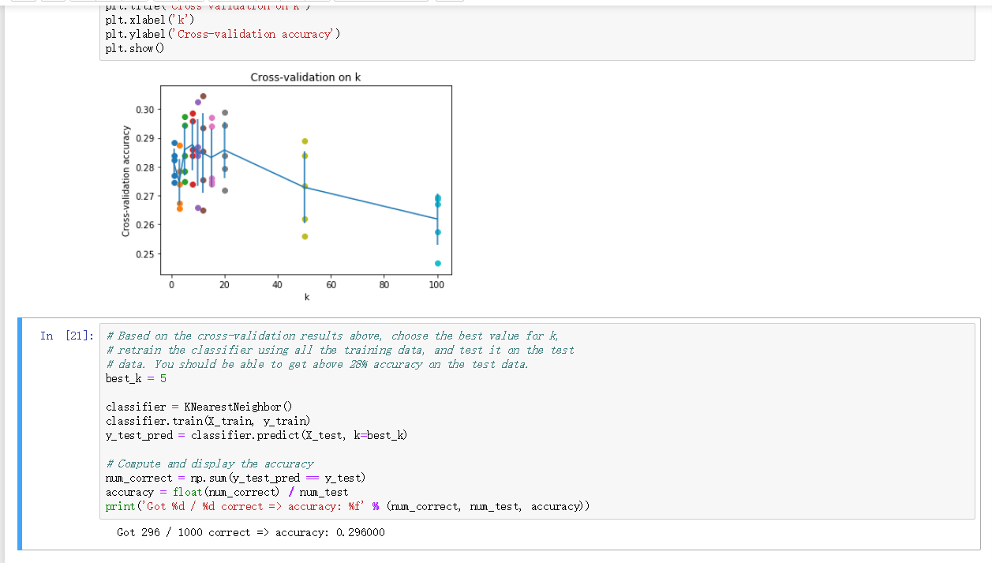
Result
Raw pixels+ Knn
k=5,准确率为0.296

Slide 8
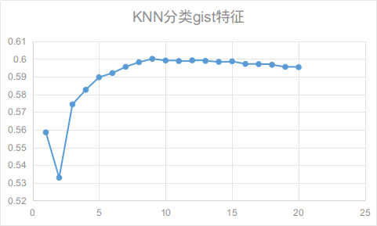
Result
Gist 特征 + Knn
k=9,准确率为0.606300

Slide 9
SoftMax - CIFAR-10

Slide 10
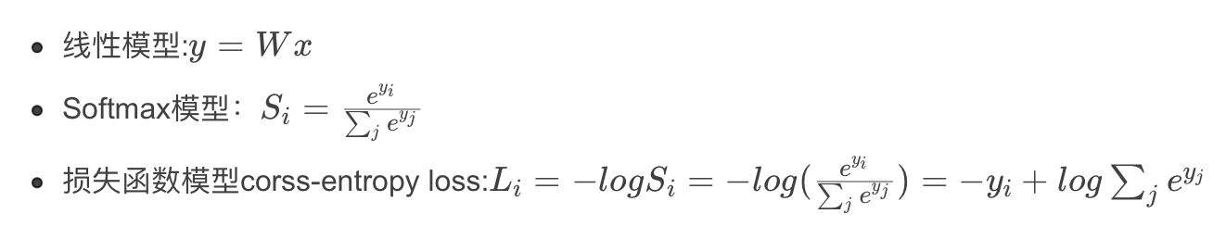
Explanation

Slide 11

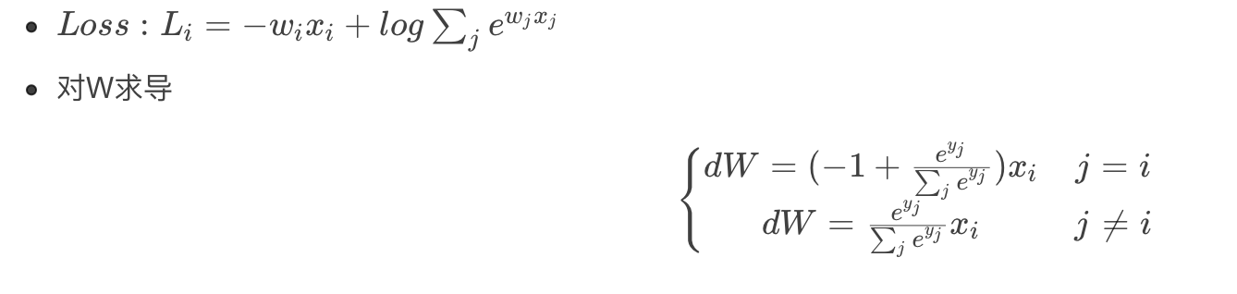

Explanation

Slide 12
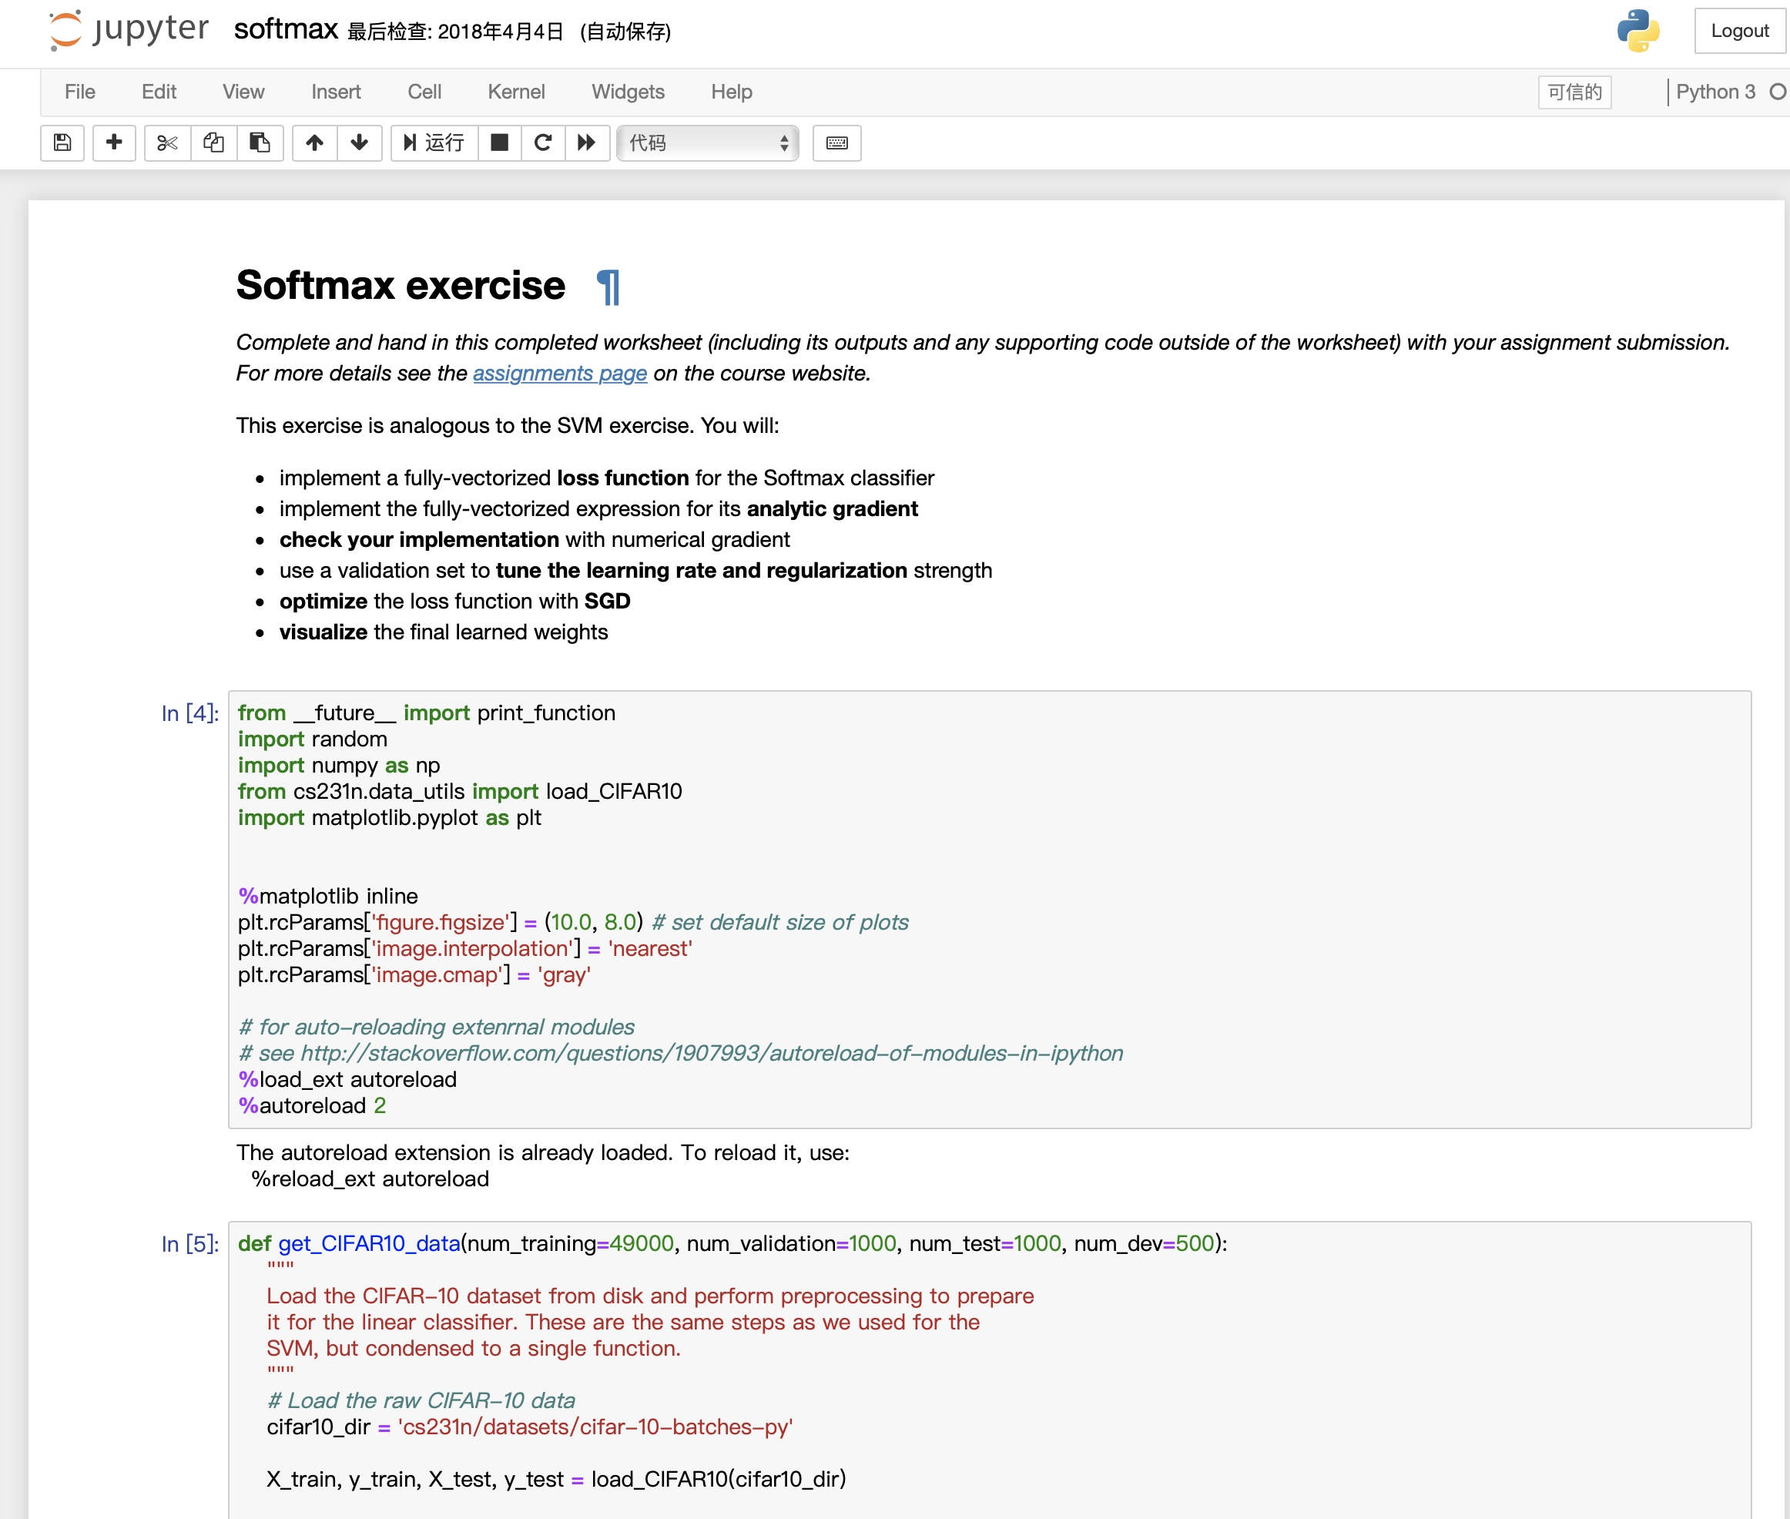
Experimental method
· CS231n Assignment1
-> softmax.ipynb

Slide 13
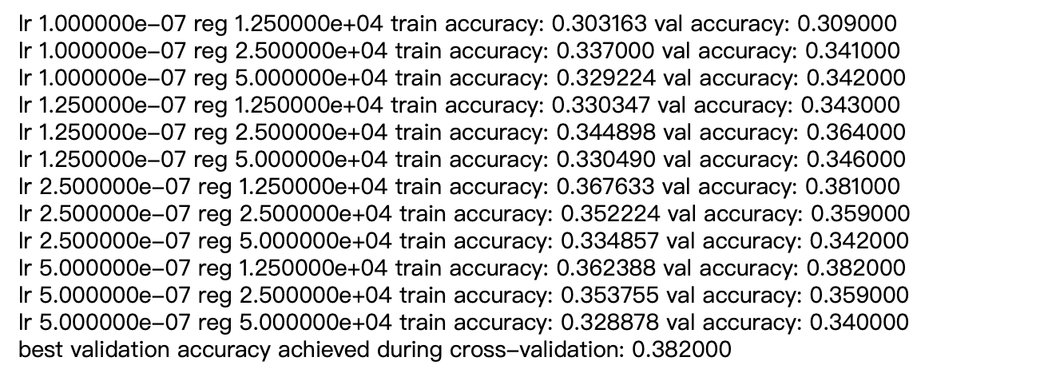
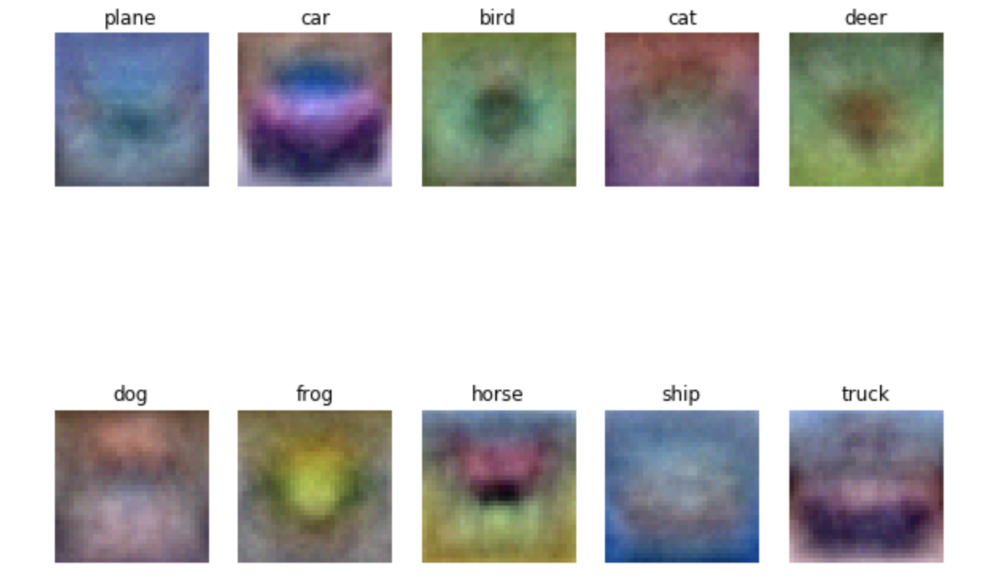
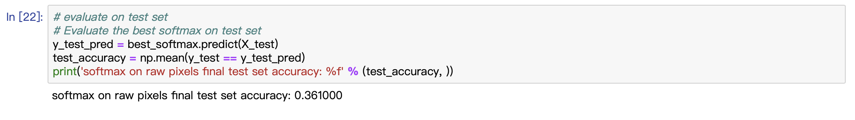
Result
直接使用原始图像进行训练的结果
如右边所示👉

Slide 14
Questions
为什么使用softmax进行分类训练时，使用GIST特征对分类模型的准确度提升并不明显？

